Slide 1

ARVORE BINARIA AVL
By: Lucas Garcia e Luis Augusto

Slide 2


INTRODUÇÃO
As árvores binárias de busca AVL (Adelson-Velsky e Landis) são um tipo específico de árvore binária de busca que mantém seu balanceamento automaticamente. Em uma árvore AVL, a diferença entre as alturas das subárvores esquerda e direita de qualquer nó é no máximo 1.

Slide 3

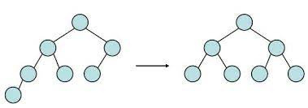
CONCEITO DE ÁRVORES BINÁRIAS AVL
Isso garante que a árvore permaneça balanceada, permitindo operações de busca, inserção e remoção em tempo logarítmico O(log n) no pior caso.

Slide 4

VANTAGENS DO AUTO BALANCEAMENTO DINÂMICO
Eficiência: As operações de inserção, remoção e busca são executadas em tempo O(log n), onde n é o número de nós na árvore. Isso se deve ao fato de a árvore estar balanceada.
Consistência: A estrutura da árvore evita que ela se degrade para um caso degenerado, como uma lista encadeada, que ocorre em árvores binárias de busca simples quando os dados são inseridos em ordem crescente ou decrescente.
Desempenho Garantido: O balanceamento automático garante que a altura da árvore AVL seja sempre logarítmica em relação ao número de nós, o que proporciona desempenho consistente e previsível.

Slide 5
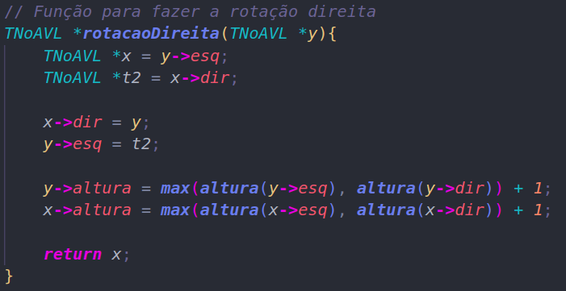
ALGORITMO PARA AUTOBALANCEAMENTO DINÂMICO
O balanceamento dinâmico em árvores AVL é mantido através de rotações simples e duplas durante as operações de inserção e remoção.
Como mostrado ao lado:

Slide 6
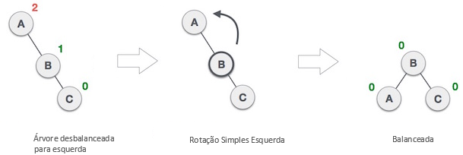
ROTAÇÃO SIMPLES À ESQUERDA (ROTAÇÃO SE)
Na rotação simples à esquerda, cada nó se move uma posição para a direita da posição atual.
Como mostrado ao lado:

Slide 7
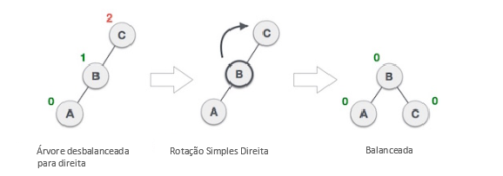
ROTAÇÃO SIMPLES À DIREITA (ROTAÇÃO SD)
Na rotação simples à direita, cada nó se move uma posição para a direita da posição atual.
Como mostrado ao lado:

Slide 8
ROTAÇÃO DUPLA À DIREITA (ROTAÇÃO DD)
ROTAÇÃO DUPLA À ESQUERDA (ROTAÇÃO DE)
As rotações duplas à direita são uma combinação de uma única rotação para a esquerda seguida de uma rotação para a direita.
Primeiro, cada nó se move uma posição para a esquerda. Depois, se move uma posição para a direita da posição atual.
As rotações duplas à esquerda são uma combinação de uma única rotação para a direita seguida de uma rotação para a esquerda.
Primeiro, cada nó se move uma posição para a direita. Depois, se move uma posição para a esquerda da posição atual.

Slide 9

INSERÇÃO EM ÁRVORES AVL
Processo:
Inserir o novo nó como em uma BST normal.
Verificar e corrigir desbalanceamentos utilizando rotações.
Algoritmo
1. Inserir nó.
2. Atualizar alturas.
3. Verificar fator de balanceamento.
4. Aplicar rotações se necessário.

Slide 10
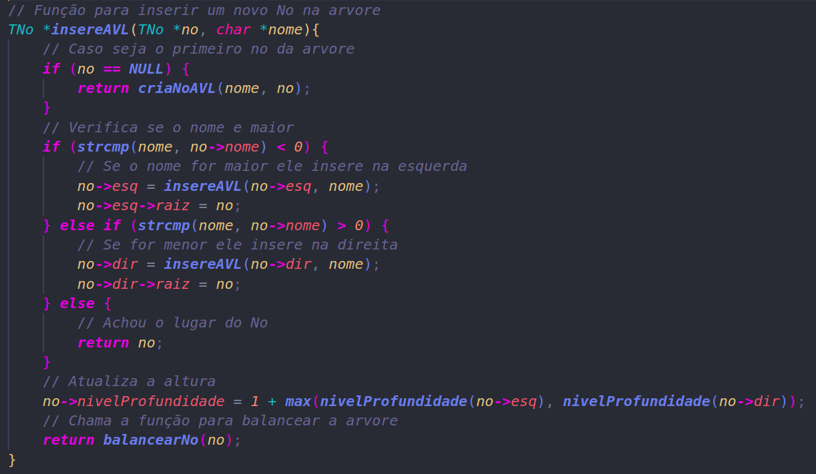
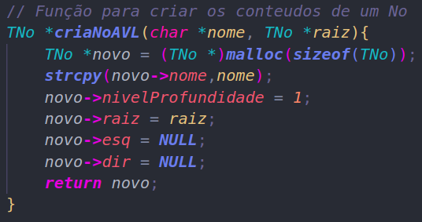
INSERÇÃO EM ÁRVORES AVL

Slide 11
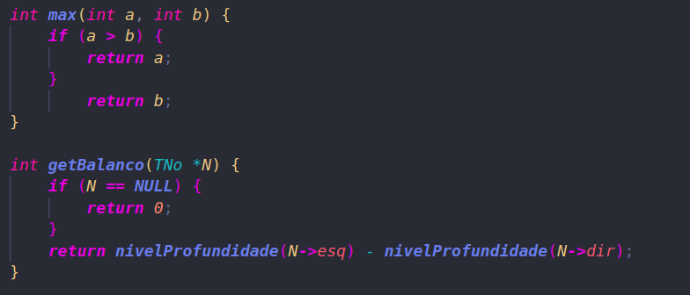
INSERÇÃO EM ÁRVORES AVL

Slide 12
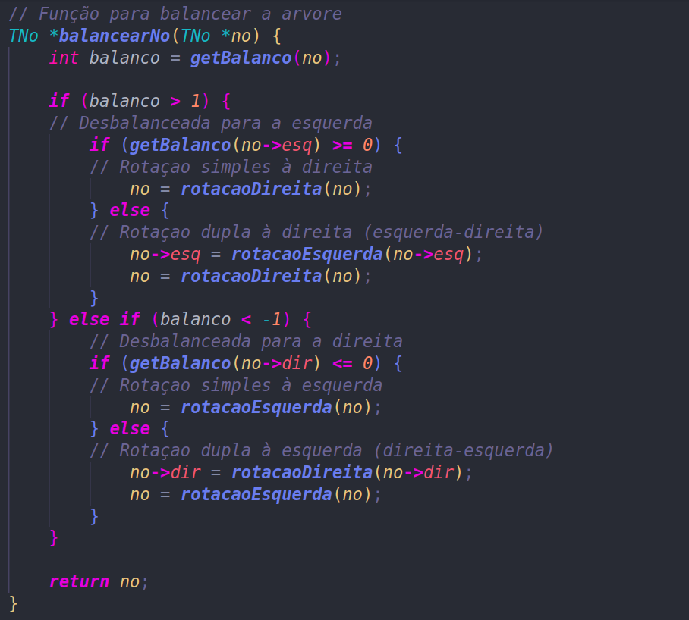
INSERÇÃO EM ÁRVORES AVL

Slide 13
INSERÇÃO EM ÁRVORES AVL

Slide 14
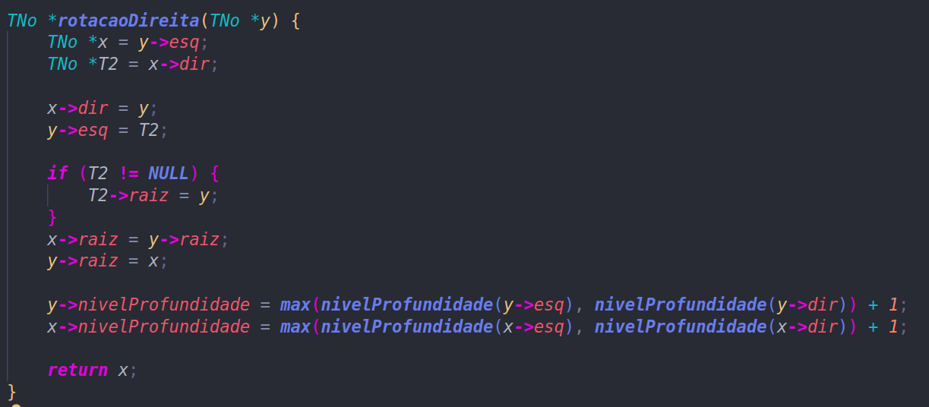
INSERÇÃO EM ÁRVORES AVL

Slide 15
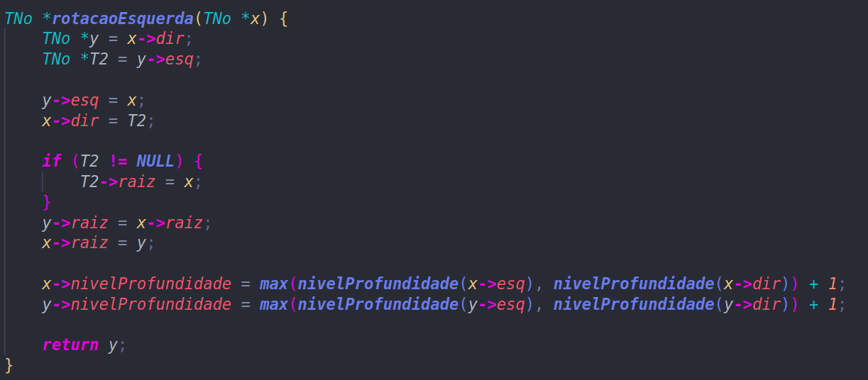
INSERÇÃO EM ÁRVORES AVL

Slide 16
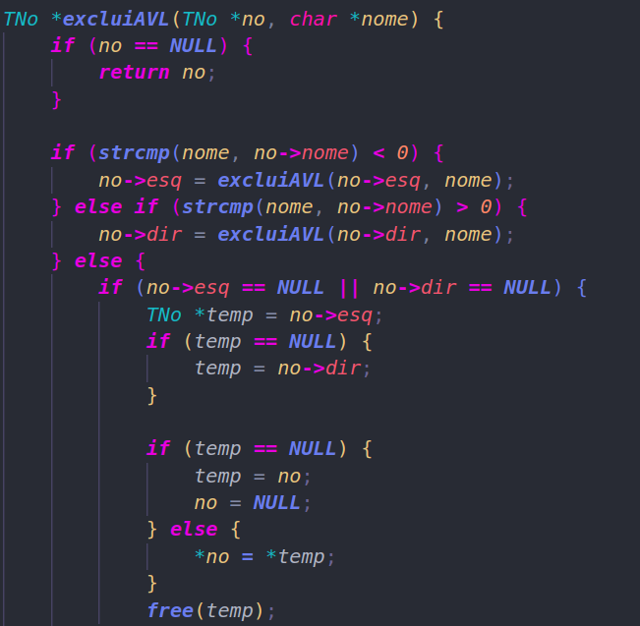
FUNÇÃO DE EXCLUSÃO

Slide 17
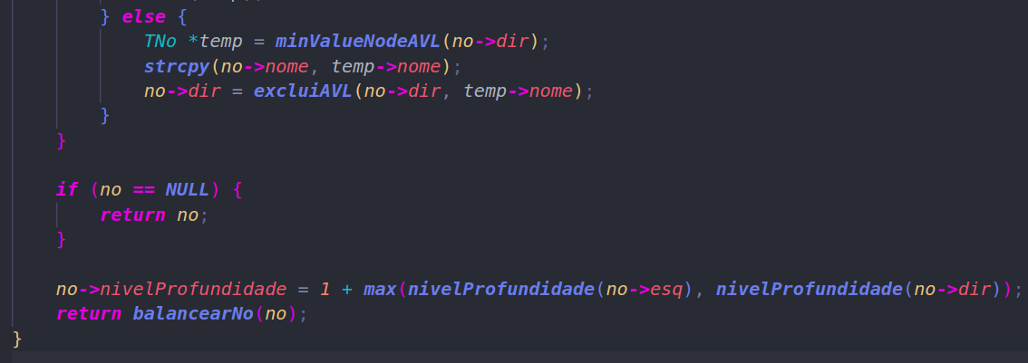
FUNÇÃO DE EXCLUSÃO

Slide 18
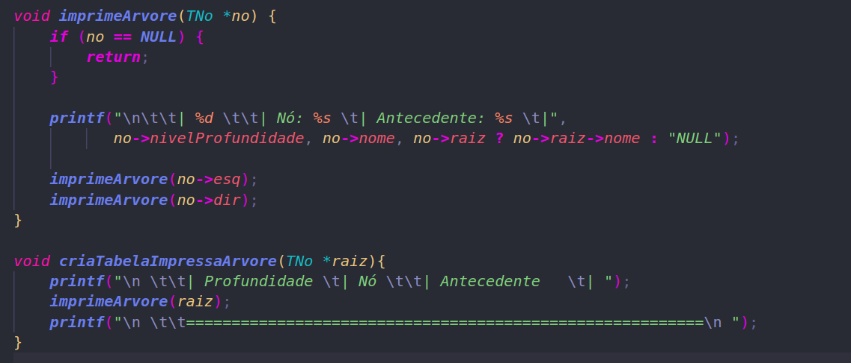
FUNÇÃO DE IMPRESSÃO

Slide 19
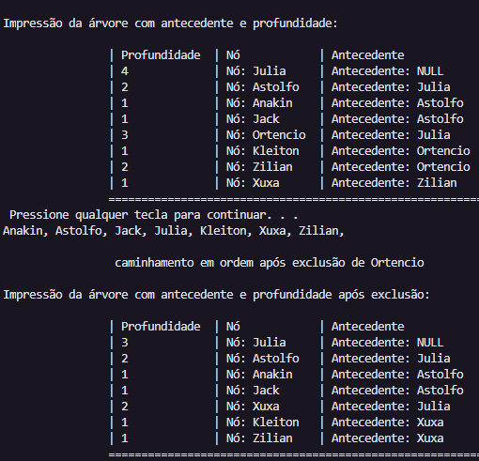
FUNÇÃO DE IMPRESSÃO

Slide 20

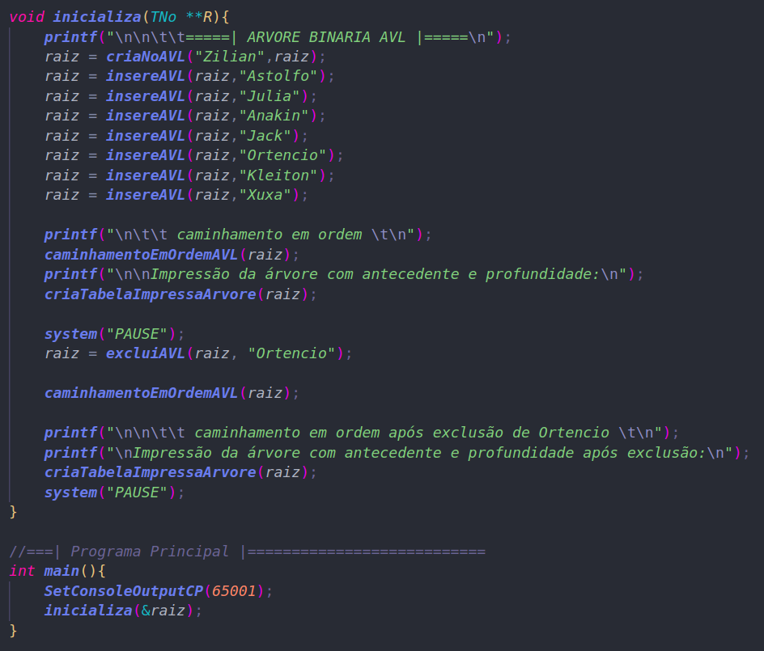
CODIGO PRINCIPAL
O main configura a saída do console para UTF-8 e chama a função inicializa para configurar e manipular uma árvore AVL.
A função inicializa insere uma série de nós na árvore AVL, realiza caminhamentos em ordem para exibir os nós, imprime a árvore com antecedente e profundidade, e demonstra a exclusão de um nó, mostrando o estado da árvore antes e depois da exclusão.
Isso ilustra como a árvore AVL mantém seu balanceamento automaticamente após inserções e exclusões.

Slide 21
OBRIGADO PELA ATENÇÃO

